Slide 1


Юрий Олеша
«Три толстяка»

Slide 2
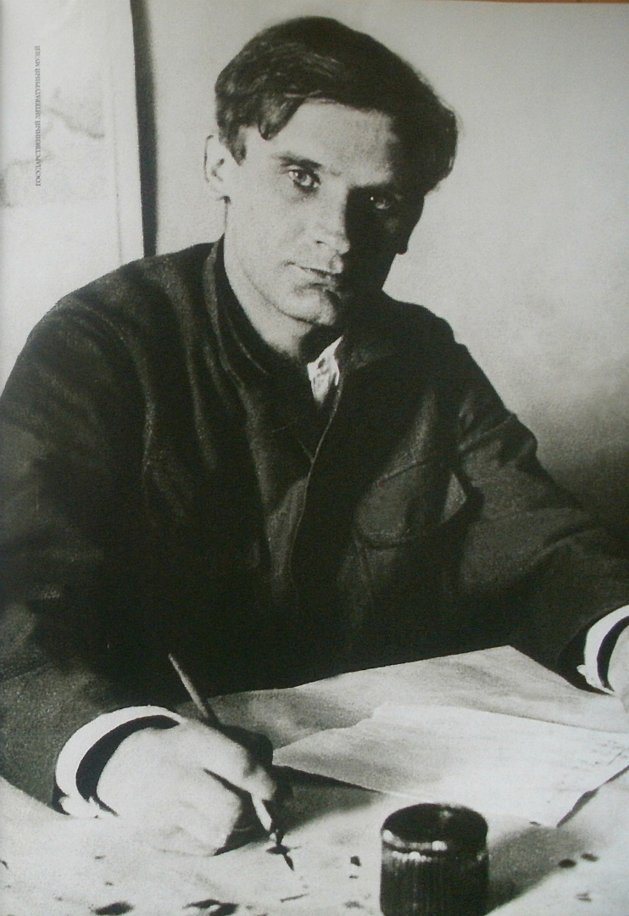
Юрий Карлович Олеша
(1899-1960)

Slide 3
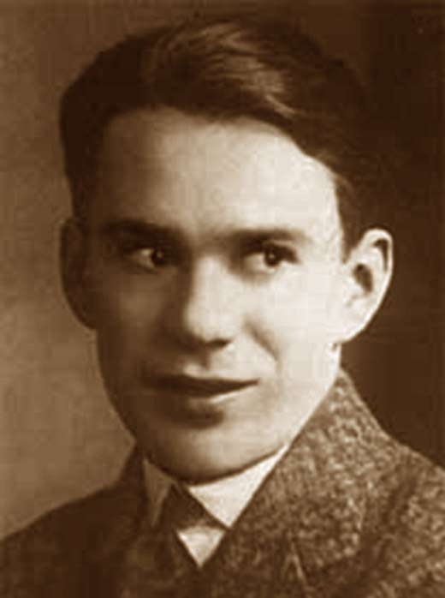
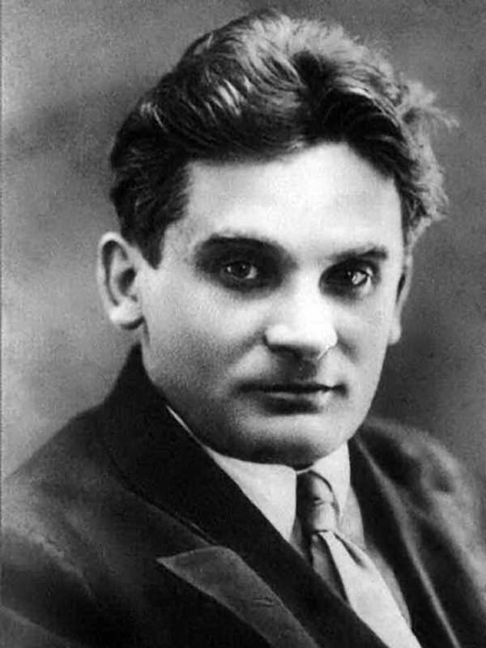
Юрий Олеша родился 3 марта 1899 года в Елизаветграде.
Его семья была обедневшими белорусскими дворянами.

Slide 4
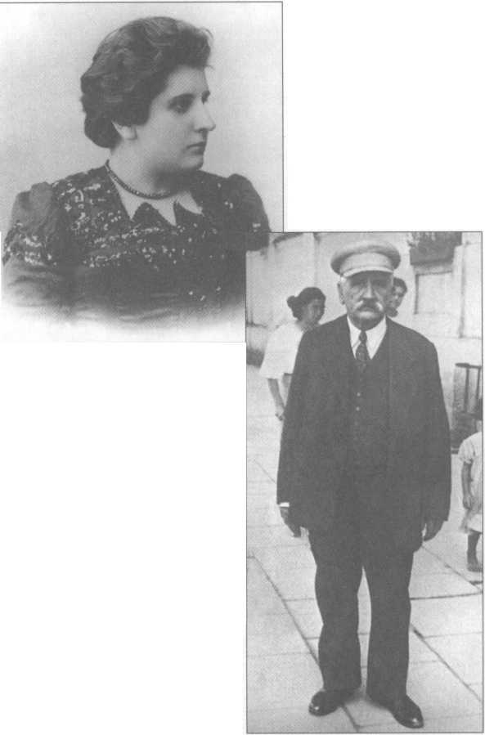
Отец – Карл Антонович Олеша, акцизный чиновник
Мать – Олимпия Владиславовна

Slide 5
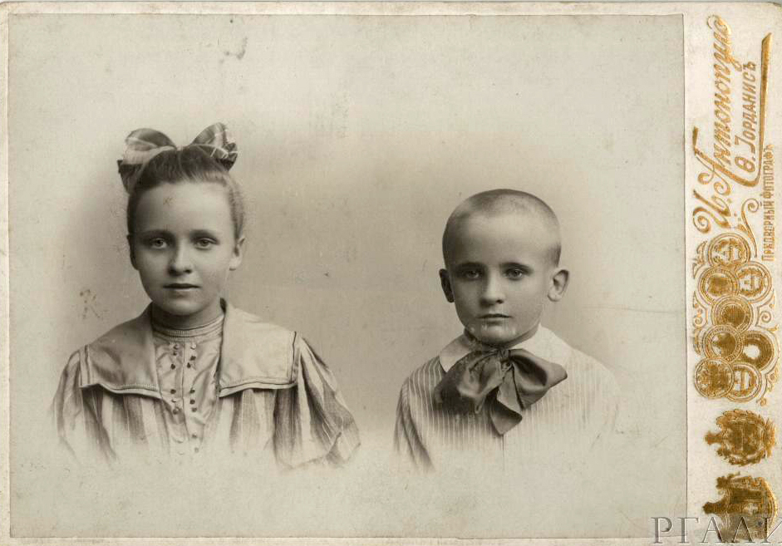
Старшая сестра – Ванда (1897-1919), умерла от тифа в юности.

Slide 6
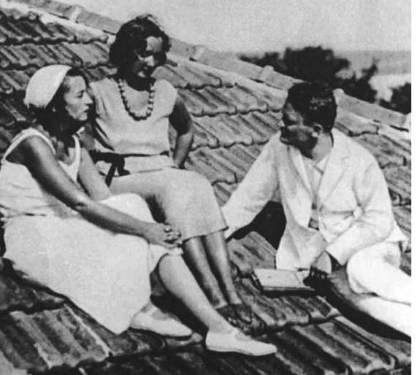
В молодости он дружил с сёстрами Серафимой и Ольгой Суок, одна из которых стала его женой.

Slide 7
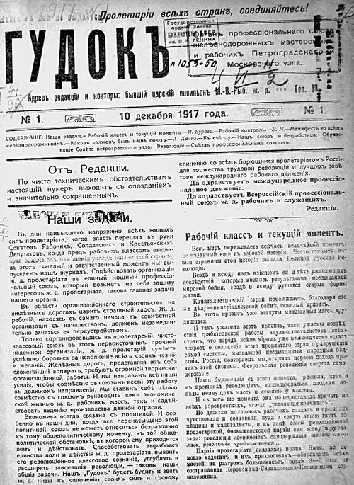
В 1922 году Олеша переехал из Одессы в Москву, писал фельетоны и статьи, подписывая их псевдонимом Зубило. Эти произведения публиковались в газете железнодорожников «Гудок».

Slide 8
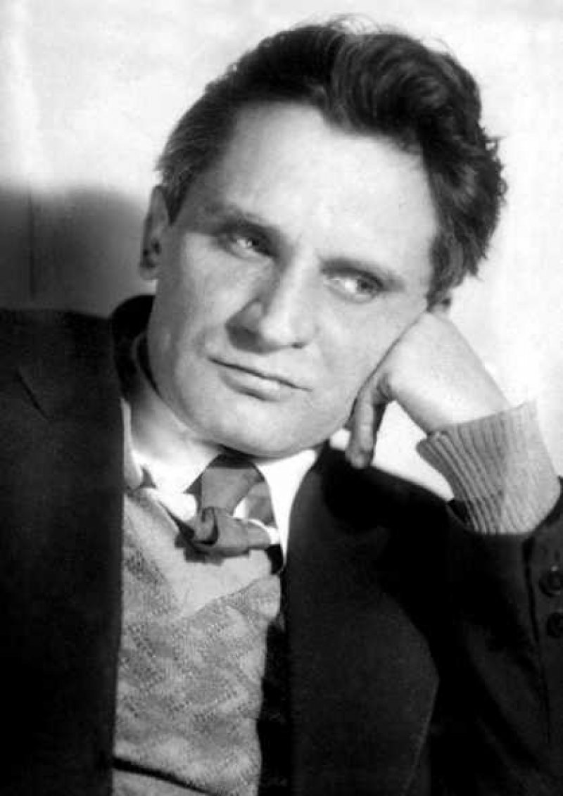
Юрий Карлович попробовал себя во всех литературных жанрах: поэзии, прозе, драме.
Он был влюблён в театр, и ему очень хотелось, чтобы сказка была театральной.

Slide 9

В 1924 году он пишет свою знаменитую сказку
«Три толстяка».

Slide 10
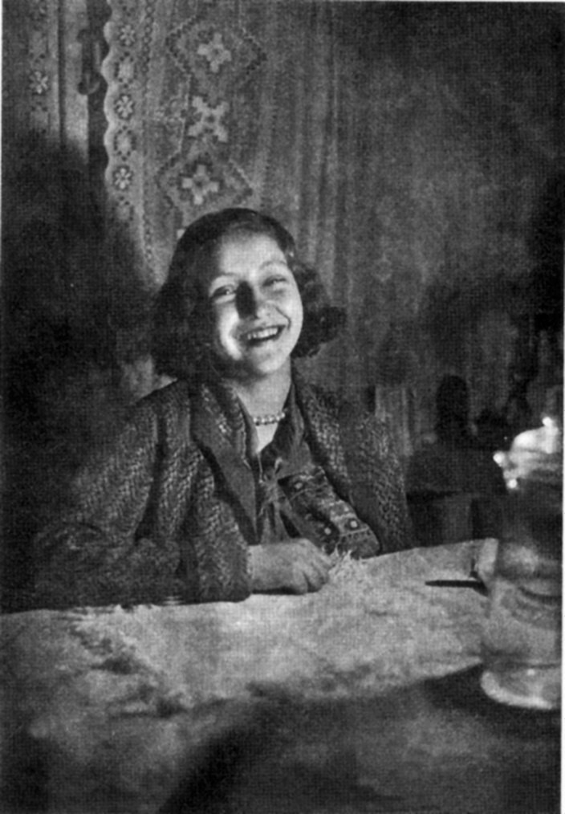
Книга посвящена Валентине Грюнзайд
Замысел этой книги возник, когда Юрий Олеша увидал в окне соседнего дома девочку Валю Грюнзайд, которая читала сказки Андерсена.
Писатель пообещал ей, что создаст нечто похожее, и тут же принялся за дело.

Slide 11
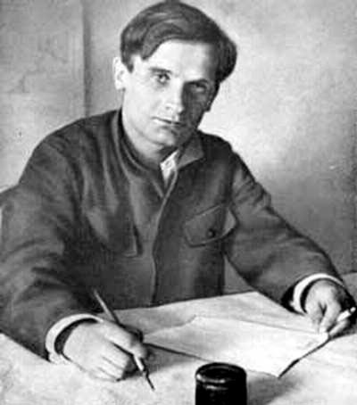
Творческий процесс проходил в здании газеты «Гудок».
Олеша с удовольствием вспоминал вечно покатывающийся бочонок, который мешал писателю. Одной рукой ему приходилось придерживать этот непослушный элемент нищего убранства типографии, а другой создавать книгу на рулонах.
В конце концов сказка «Три Толстяка» была написана и послана для печати.

Slide 12
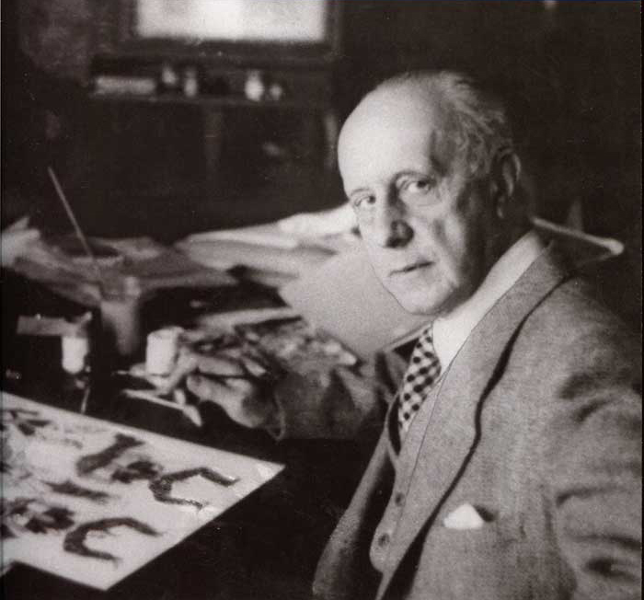

Одним из первых художников, взявшихся за иллюстрацию книги, был Мстислав Добужинский.

Slide 13

«Три толстяка»
В этой сказке рассказывается о революции, поднятой бедняками под предводительством оружейника Просперо и гимнаста Тибула против богачей (Толстяков) в одной выдуманной стране.

Slide 14
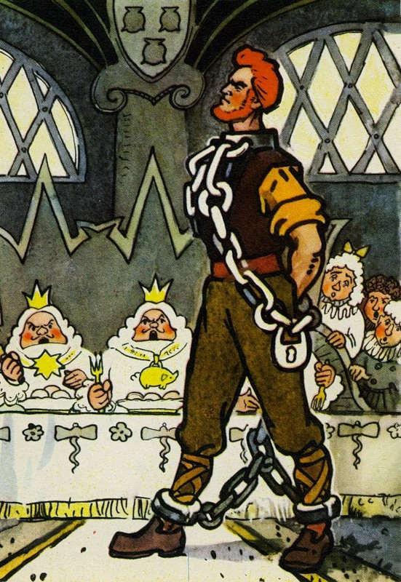
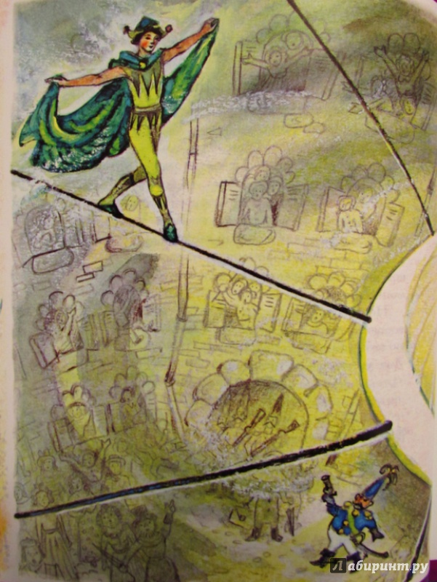
Главные герои сказки
Руководители восстания
Мужественный оружейник Просперо
Смелый и решительный канатоходец Тибул
Рисунки Л.Владимирского

Slide 15
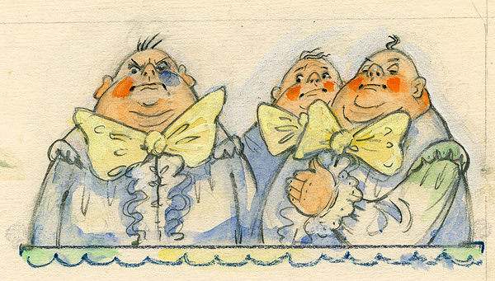
Главные герои сказки
Три Толстяка – богачи, обжоры и бездельники
Рисунки Л.Владимирского

Slide 16
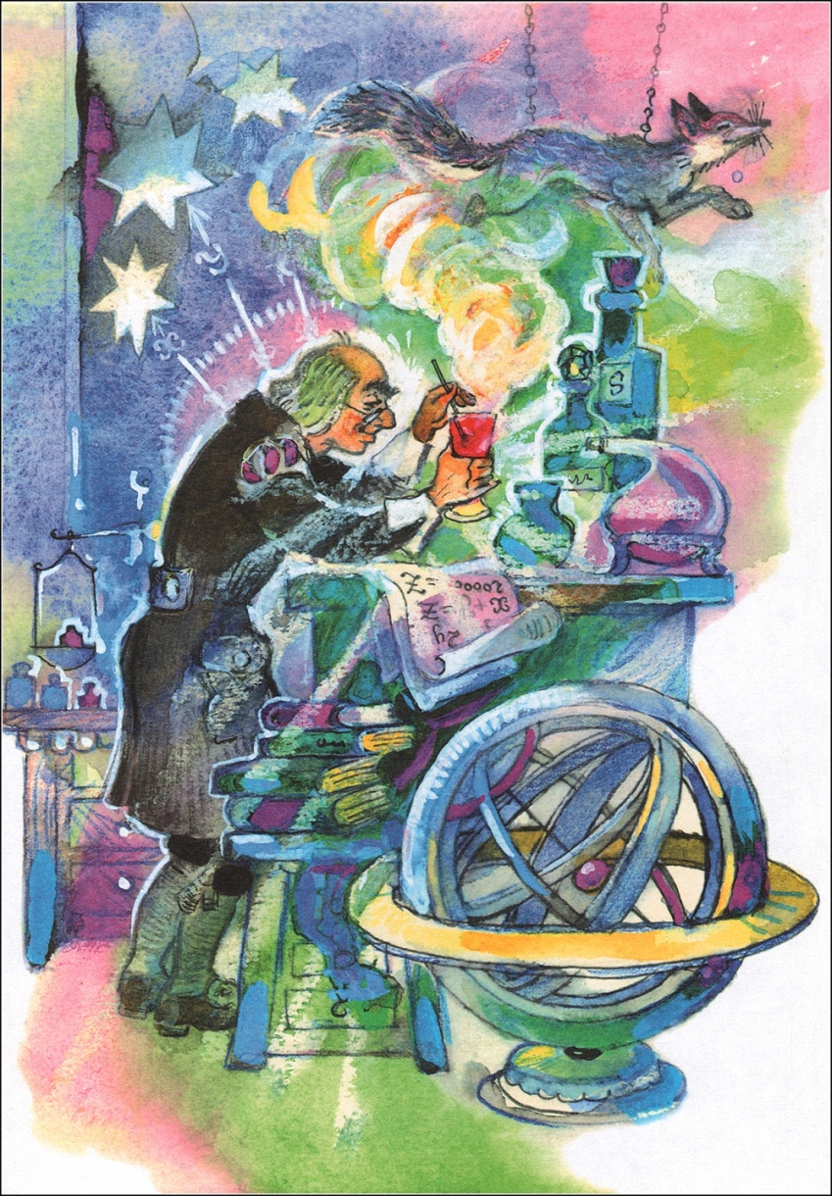
Главные герои сказки
Доктор Гаспар Арнери – очень умный, самый лучший учёный страны
Учёный Туб, создавший удивительную куклу, похожую на девочку Суок.
Рисунки Л.Владимирского

Slide 17
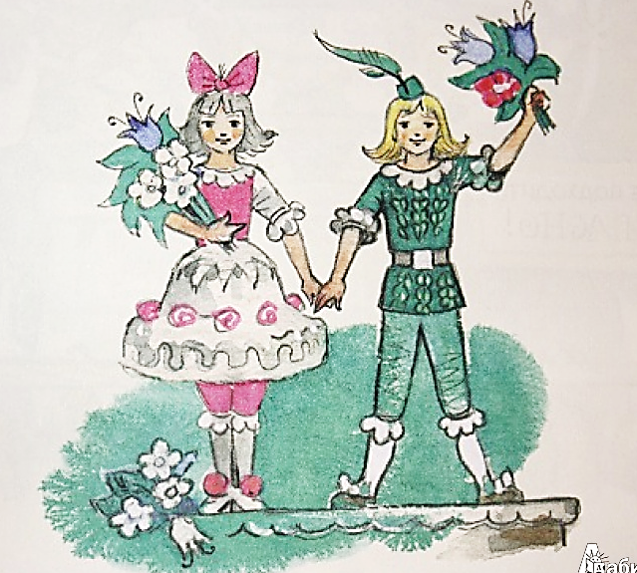
Главные герои сказки
Суок – девочка - циркачка 12 лет, добрая и отважная
Тутти – добрый мальчик 12 лет, наследник Трёх Толстяков, которому внушили, что у него железное сердце
Рисунки
Л.Владимирского

Slide 18
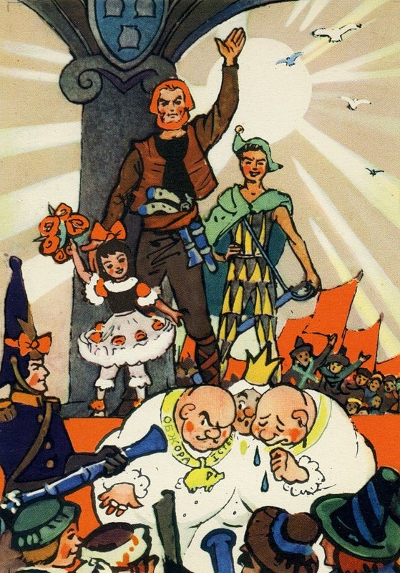
Нам очень понравилась сказка. Она необычная, запоминающаяся, с увлекательным сюжетом.
Основная идея сказки Юрия Олеши "Три толстяка" - это идея братства и равноправия людей. Главная мысль сказки, что доброта, дружба, взаимовыручка помогают совершить невозможное и добиться своей цели.
Сказка учит быть добрыми к друг другу, помогать попавшим в беду, не бросать друзей и бороться за справедливость. Защищать слабых и не давать в обиду младших.

Slide 19
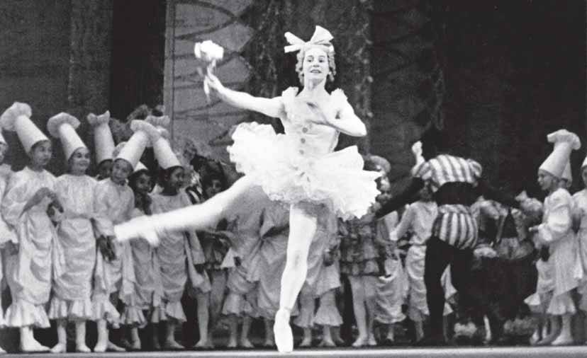

Ольга Лепешинская, легенда русского балета,
Суок в балете по сказке Юрия Олеши «Три толстяка» в 1935 году
Мультфильм 1966 года

Slide 20

«Три толстяка» - произведение и экранизация

Slide 21
ЛИТЕРАТУРНОЕ
ПРОИЗВЕДЕНИЕ
Жанр: роман-сказка
Автор: Юрий Олеша
Язык оригинала: русский
Дата написания: 1924 г.
Дата первой публикации: 1928 г.

Slide 22
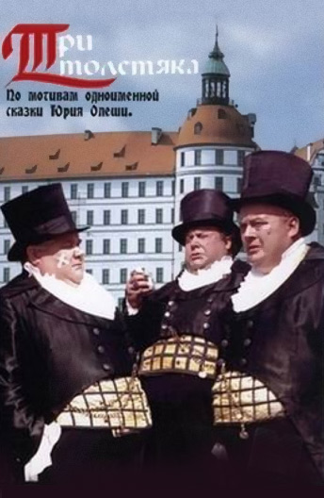
ХУДОЖЕСТВЕННЫЙ
ФИЛЬМ
Жанр: фильм-сказка
Режиссёр: Алексей Баталов
Премьера: 18 ноября 1966 г.
Актёры: Лина Бракните, Пётр Артемьев, Алексей Баталов, Валентин Никулин, Рина Зелёная, Евгений Моргунов и другие

Slide 23


Мы всем советуем прочитать сказку Юрия Олеши «Три Толстяка» и посмотреть фильм-экранизацию!

